Slide 1
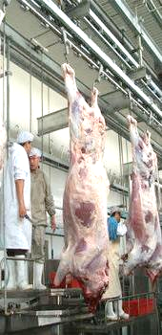


พระราชบัญญัติ
ควบคุมการฆ่าสัตว์
เพื่อการจำหน่ายเนื้อสัตว์ 2559
และกฎหมายลำดับรอง
เพื่อเตรียมความพร้อมต่อใบอนุญาต
สำนักพัฒนาระบบและรับรองมาตรฐานสินค้าปศุสัตว์

Slide 2
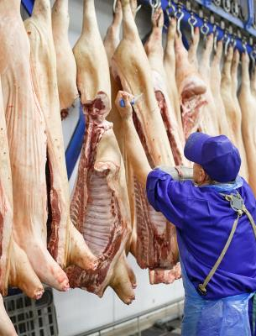



พระราชบัญญัติควบคุมการฆ่าสัตว์
เพื่อการจำหน่ายเนื้อสัตว์ 2559
ประกาศในราชกิจจานุเบกษา
26 กันยายน 2559
มีผลใช้บังคับตั้งแต่
25 พฤศจิกายน 2559 เป็นต้นไป
อายุใบอนุญาต
มีอายุ 5 ปี
ใบอนุญาตที่ออกก่อน
วันที่ 25 พฤศจิกายน 2559
จะหมดอายุในวันที่ 24 พฤศจิกายน 2564
2

Slide 3


ขั้นตอนการขอต่ออายุ
ใบอนุญาตประกอบกิจการฆ่าสัตว์
ผู้ประกอบกิจการฆ่าสัตว์
ยื่นคำขอพร้อมเอกสาร
เมื่อยื่นคำขอต่ออายุใบอนุญาตแล้วใบอนุญาตจะมีผลจนกว่าผู้อนุญาต
จะมีคำสั่งไม่ต่ออายุใบอนุญาต
คณะกรรมการจะตรวจประเมินโรงฆ่าสัตว์ตามหลักเกณฑ์ที่กำหนดถ้าพบว่า
- โรงฆ่าสัตว์ได้มาตรฐาน
จะเสนอผู้อนุญาตต่ออายุใบอนุญาต
- โรงฆ่าสัตว์ที่ไม่ได้มาตรฐาน
จะเสนอผู้ว่าให้ไม่ต่ออายุใบอนุญาต
โดยอาจจะให้แก้ไขก่อนไม่เกิน 1 ครั้ง
ภายในระยะเวลา 90 วันหรือไม่ก็ได้
นายทะเบียนรับคำขอ
และแจ้งคณะกรรมการฯ
เพื่อนัดหมายการตรวจ
คณะกรรมการประจำจังหวัด
เข้าตรวจโรงฆ่าสัตว์และเสนอความเห็นต่อผู้อนุญาต
ผู้ว่าราชการหรืออธิบดี
พิจารณาต่อใบอนุญาต
3

Slide 4



เอกสารแนบ สำหรับคำขอ
ต่ออายุใบอนุญาตประกอบกิจการฆ่าสัตว์
1. หนังสือมอบอำนาจ
พร้อมหลักฐานการมอบอำนาจ (กรณีไม่ได้มาติดต่อด้วยตนเอง)
2. สำเนาหนังสือรับรองนิติบุคคล และสำเนาหนังสือ
แต่งตั้งผู้แทนนิติบุคคล (กรณีนิติบุคคลเป็นผู้ขออนุญาต)
3. สำเนาเอกสารแสดงกรรมสิทธิ์หรือสิทธิครอบครอง
โดยชอบด้วยกฎหมายในที่ดินที่จะใช้ในการขออนุญาตประกอบ
กิจการฆ่าสัตว์ หรือหนังสือได้รับความยินยอมจากผู้มีกรรมสิทธิ์
หรือสิทธิครอบครองในที่ดินโดยชอบด้วยกฎหมาย
4. แผนผังแสดงสถานที่ตั้งโรงฆ่าสัตว์
โรงพักสัตว์และสิ่งปลูกสร้างอื่น ตลอดจนพื้นที่รวบรวม
หรือกำจัดขยะมูลฝอย สิ่งปฏิกูล พื้นที่บำบัดน้ำเสีย
และพื้นที่ระบายน้ำทิ้งในกระดาษขนาด A2 หรือ A3 จํานวน 9 ชุด
4

Slide 5

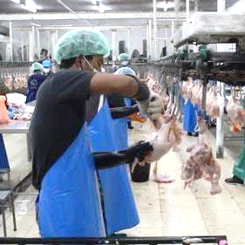
เอกสารแนบ สำหรับคำขอ
ต่ออายุใบอนุญาตประกอบกิจการฆ่าสัตว์ (ต่อ)
5. แบบแปลนโรงฆ่าสัตว์และโรงพักสัตว์
แบบแปลนแผนผังอาคารและสิ่งปลูกสร้าง
ภายในบริเวณโรงฆ่าสัตว์ พร้อมด้วยคําอธิบาย รายละเอียด
โดยมีคํารับรองของผู้ประกอบวิชาชีพวิศวกรรมควบคุม
และ/หรือบุคคลอื่น ตามที่กฎหมายกําหนด ในกระดาษ
ขนาด A2 หรือ A3 จํานวน 9 ชุด ประกอบด้วย
5.1 แบบแปลนโรงฆ่าสัตว์ที่แสดงถึงพื้นที่ส่วนสกปรก
และส่วนสะอาด และโรงพักสัตว์
5.2 แบบแปลนแสดงการติดตั้งเครื่องมือและเครื่องจักร
5.3 แบบแปลนแสดงระบบระบายน้ำทิ้ง
5.4 แบบแปลนแสดงระบบการบําบัดน้ำเสีย
6. รายการเครื่องจักรที่ใช้ในการประกอบกิจการ
7. แผนภูมิแสดงขั้นตอนกระบวนการผลิต
8. สําเนาผลวิเคราะห์คุณภาพน้ำ ที่ใช้สัมผัสเนื้อสัตว์ที่เก็บจาก
ก๊อกตามเกณฑ์คุณภาพน้ำประปาดื่มได้ที่กรมอนามัยกำหนด โดยใช้ผลไม่เกิน 6 เดือน
5

Slide 6
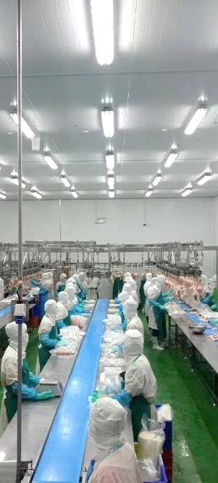
ตรวจต่ออายุใบอนุญาต
ต้องดูอะไรบ้าง?
1. โครงสร้างอาคารโรงฆ่าสัตว์
โรงพักสัตว์ บ่อบำบัดน้ำเสียตรงตามแผนที่เคยได้รับการอนุมัติ
(ตรงตามแบบแปลนที่ยื่นมา และถูกต้องตามกฎกระทรวงฯ)
2. มีการบำรุงรักษาสภาพ
โรงฆ่าสัตว์ให้อยู่ในสภาพสมบูรณ์
3. โครงสร้าง สิ่งอำนวยความสะดวก
และการปฏิบัติเป็นไปตามกฎกระทรวงประกอบ
กิจการฆ่าสัตว์ และกฎกระทรวงจัดเก็บข้อมูล
4. ผลวิเคราะห์คุณภาพน้ำ
ที่ใช้สัมผัสเนื้อสัตว์ที่เก็บจากก๊อกตามเกณฑ์คุณภาพ
น้ำประปาดื่มได้ที่กรมอนามัยกำหนด
โดยใช้ผลไม่เกิน 6 เดือน ผ่านทุกตัว
6

Slide 7
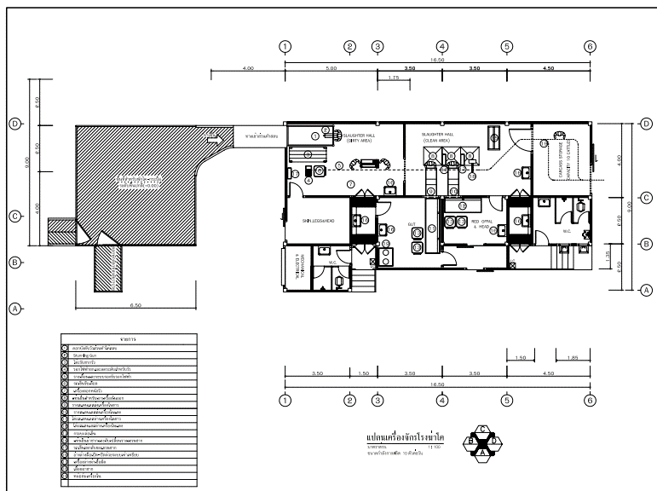
แบบแปลนโรงฆ่าสัตว์
ที่แสดงถึงพื้นที่ส่วนสกปรกและส่วนสะอาด และโรงพักสัตว์
แบบแปลน
7

Slide 8
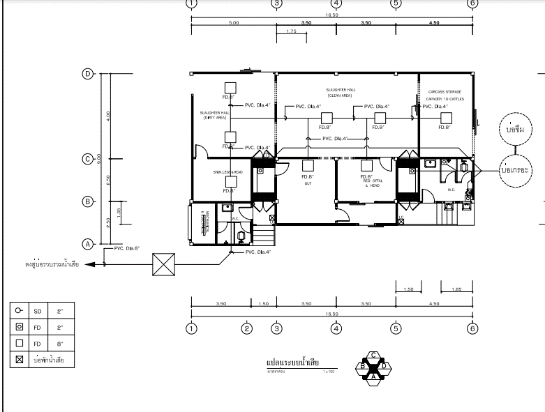
แบบแปลนระบายน้ำ
แบบแปลนระบายน้ำ
8

Slide 9
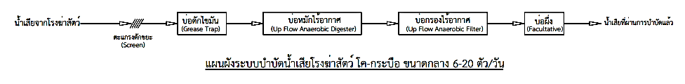
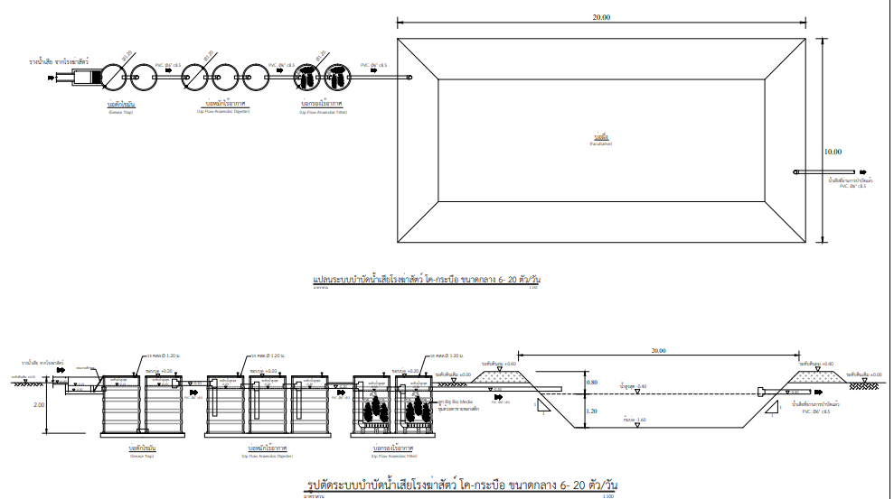
แบบแปลนบ่อบำบัดน้ำเสีย
9

Slide 10
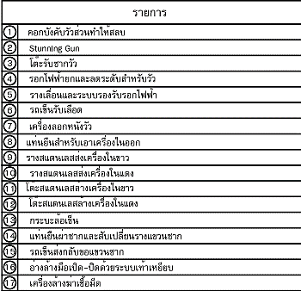

รายการ
เครื่องจักร
ที่ใช้ในการ
ประกอบกิจการ
10

Slide 11

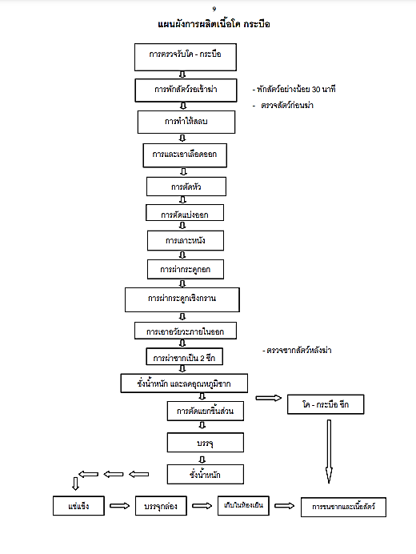

แผนภูมิ
แสดงขั้นตอน
กระบวนการผลิต
ส่วนไม่สะอาด
ส่วนสะอาด
11

Slide 12
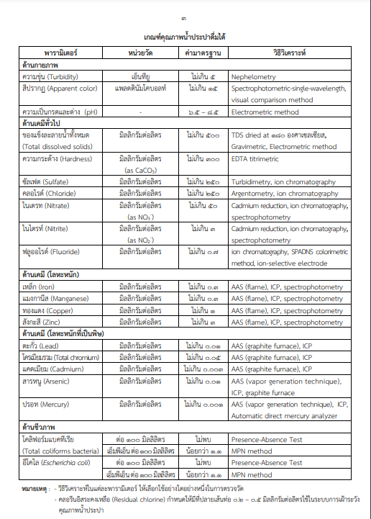

สําเนาผลวิเคราะห์
คุณภาพน้ำที่ใช้
สัมผัสเนื้อสัตว์
ที่เก็บจากก๊อก
ตามเกณฑ์คุณภาพ
น้ำประปาดื่มได้
ใช้เกณฑ์ประกาศ กรมอนามัย
เรื่อง เกณฑ์คุณภาพ น้ำประปาดื่มได้
กรมอนามัย พ.ศ.2563
12

Slide 13
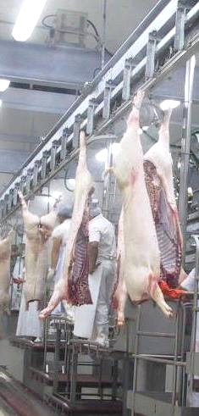




หลักเกณฑ์ที่ใช้
ในเตรียมต่ออายุโรงฆ่าสัตว์
โครงสร้างโรงฆ่าสัตว์
และสิ่งอำนวยความสะดวก
การปฏิบัติงานที่มีสวัสดิภาพสัตว์
และถูกหลักสุขอนามัย
การทำความสะอาด
และการบำรุงรักษา
สุขลักษณะส่วนบุคคล
13

Slide 14

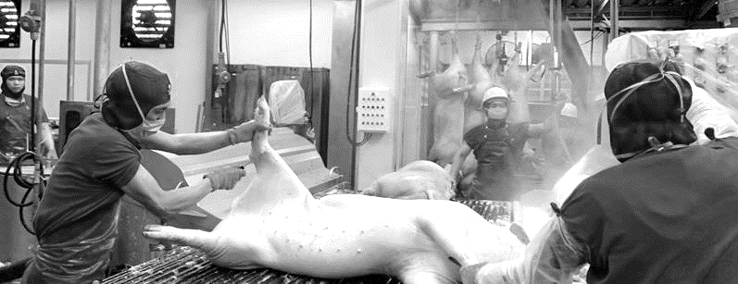

กรมปศุสัตว์
โครงสร้างโรงฆ่าสัตว์
และสิ่งอำนวยความสะดวก
14

Slide 15
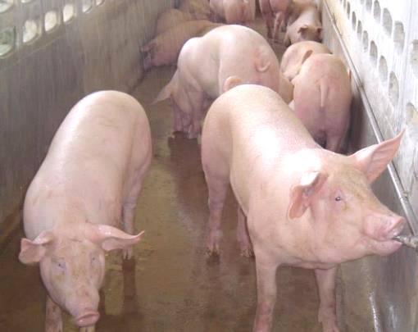


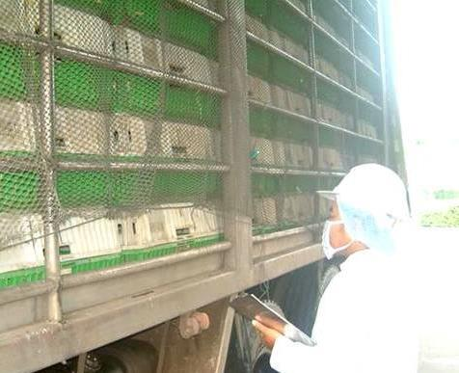
โรงพักสัตว์
1. ต้องมีพื้นที่เพียงพอสำหรับสัตว์
ที่จะเข้าฆ่าในแต่ละรอบหรือแต่ละครั้ง
2. บริเวณรับสัตว์ควรมีพื้นผิวที่ไม่ลื่น
หรือลาดชันจนเกินไป
3. ที่โรงพักสัตว์จะต้องมีพื้นที่
สำหรับแยกสัตว์ที่สงสัยว่าป่วย เป็นโรค
4. มีการระบายอากาศที่ดี
5. มีการรวบรวมน้ำเสีย
และของเสียจากโรงพักสัตว์
15

Slide 16

โรงพักสัตว์
6. มีน้ำสะอาด
ให้สัตว์ได้กินอย่างเพียงพอ
7. โครงสร้างของโรงพักสัตว์
ต้องทำด้วยวัสดุที่แข็งแรง ทนทาน
8. ต้องมีพื้นที่และแสงสว่างเพียงพอ
9. บริเวณโรงพักสัตว์ต้องมีทางเดินเชื่อมต่อไปยังบริเวณทำสลบสัตว์
16

Slide 17
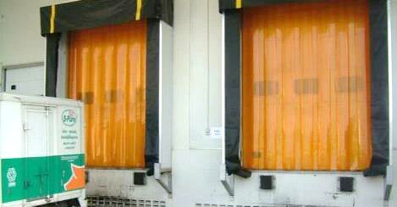
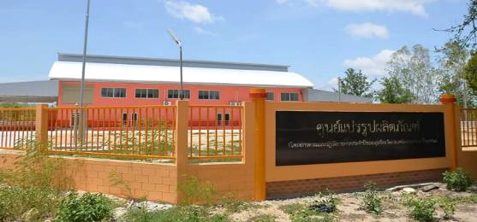
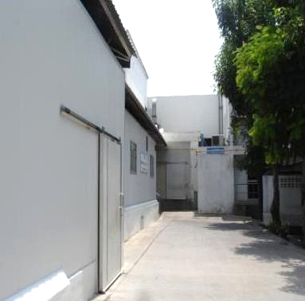
บริเวณภายนอก โรงฆ่าสัตว์
1. ต้องมีรั้วหรือมาตรการอื่นๆ
2. บริเวณรอบอาคารโรงฆ่าสัตว์ต้องการดูแลให้สะอาด
3. มีมาตรการป้องกันการปนเปื้อน
เชื้อโรคหรือสิ่งสกปรก
จากสัตว์มีชีวิตมายังเนื้อสัตว์
17

Slide 18
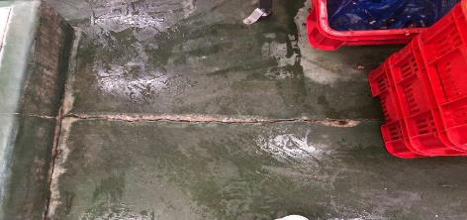


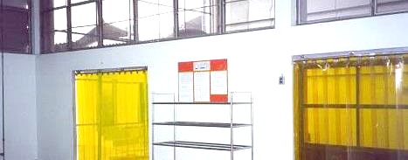

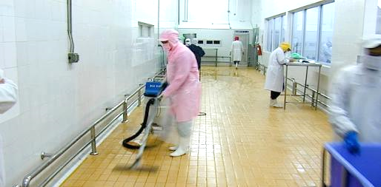
โครงสร้างภายในโรงฆ่าสัตว์
แข็งแรง
ทำความสะอาดได้ง่าย
ทนทาน
ไม่ดูด
ซึมน้ำ
18

Slide 19

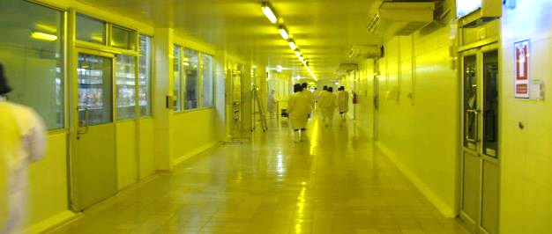
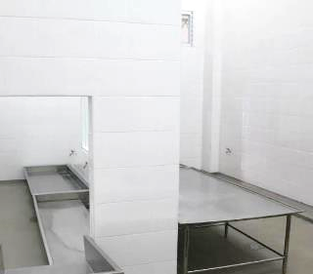
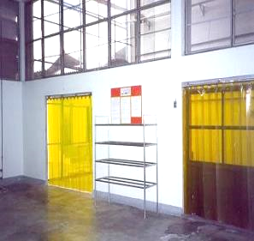
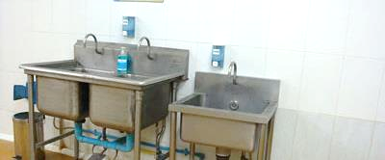
บริเวณภายในโรงฆ่าสัตว์
1. ต้องมีการแบ่งพื้นที่
ออกเป็น 2 ส่วน
2. มีระบบการระบายอากาศที่ดี
3. มีอ่างล้างมือประจำพื้นที่
19

Slide 20
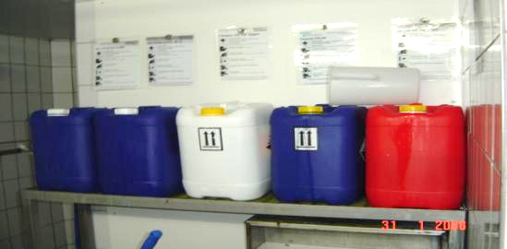
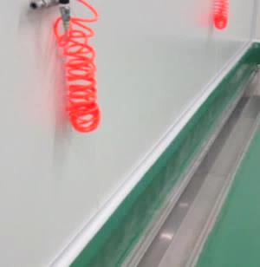
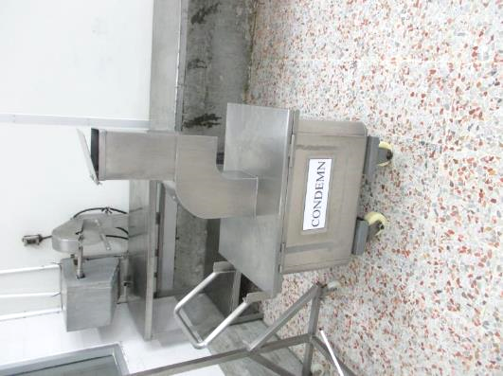
บริเวณภายในโรงฆ่าสัตว์
4 มีพื้นที่เก็บการจัดการเนื้อสัตว์
ที่ไม่เหมาะสมต่อการบริโภค
5. มีสถานที่เก็บวัสดุ
อุปกรณ์ต่างๆที่ใช้ในโรงฆ่าสัตว์
6. มีห้องหรือบริเวณที่ใช้
สำหรับเปลี่ยนเครื่องแต่งกาย
7. มีห้องน้ำอย่างเพียงพอ ต่อจำนวนคนงาน
20

Slide 21

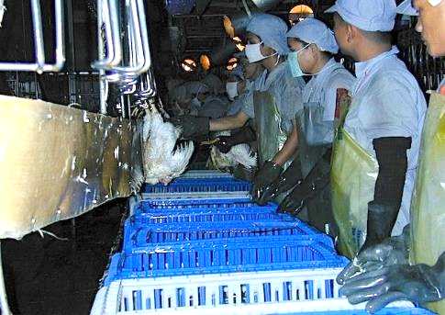
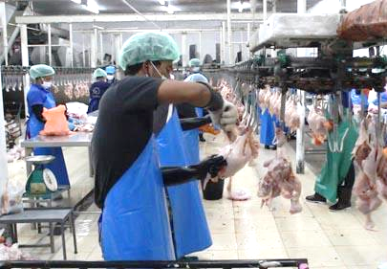
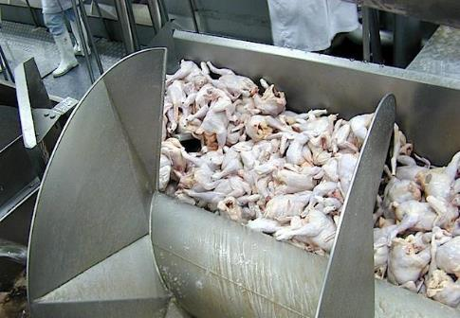
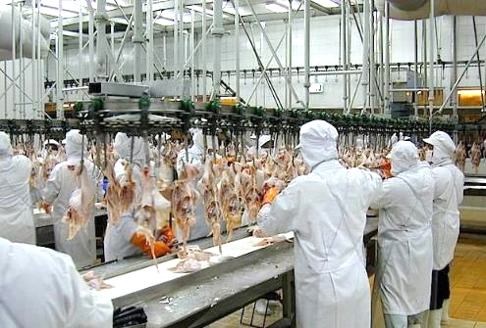

การแบ่งส่วนในโรงฆ่าสัตว์ปีก
สัตว์มีชีวิต
ทำสลบ
ส่วน
ไม่สะอาด
เชือดคอ
ลวก ถอนขน
เปิดท้อง
เอาเครื่องในออก
ล้างซาก
ลดอุณหภูมิซาก
ตัดแต่ง
ส่วน
สะอาด
บรรจุ
21

Slide 22

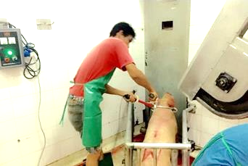
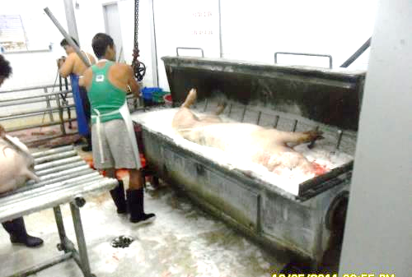

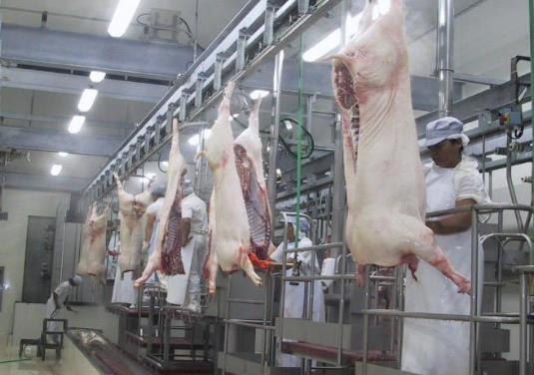
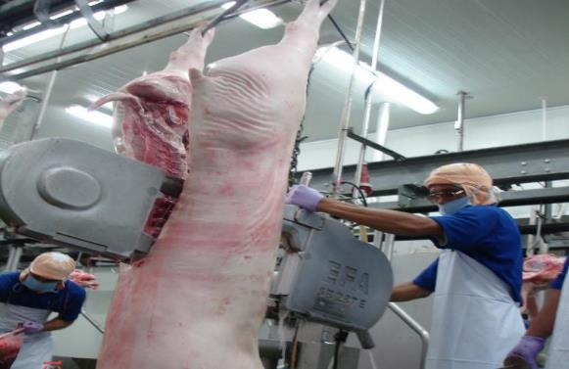

การแบ่งส่วนในโรงฆ่าสุกร
สัตว์มีชีวิต
ทำสลบ
แทงคอ
ปล่อยเลือดออก
ลวก กำจัดขน ดึงกีบ
แยกหัว
เปิดท้อง
เอาเครื่องในออก
- แยกเครื่องในขาว
- แยกเครื่องในแดง
ผ่าซีก
ล้างซาก
ลดอุณหภูมิซาก
ตัดแต่ง
บรรจุ
22

Slide 23
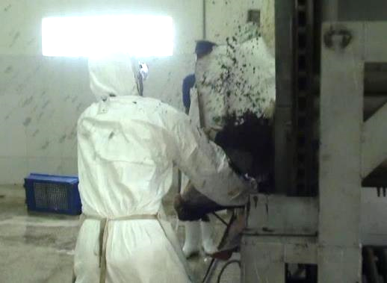
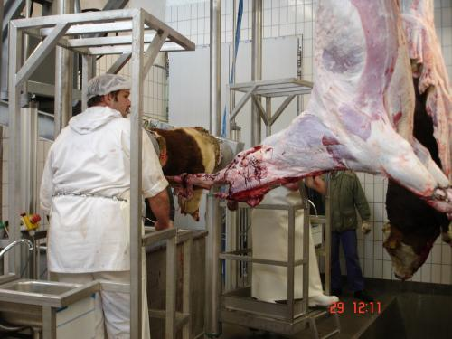
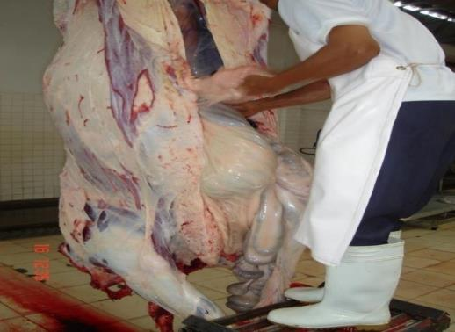
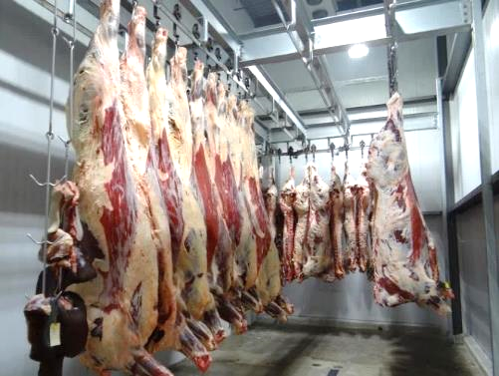

การแบ่งส่วนในโรงฆ่า โค กระบือ แพะ แกะ
ทำสลบ
แทงคอ
ปล่อยเลือดออก
แยกหัว
แยกหนัง
เปิดท้อง
เอาเครื่องในออก
- แยกเครื่องในขาว
- แยกเครื่องในแดง
ผ่าซีก
ล้างซาก
ลดอุณหภูมิซาก
ตัดแต่ง
บรรจุ
23

Slide 24
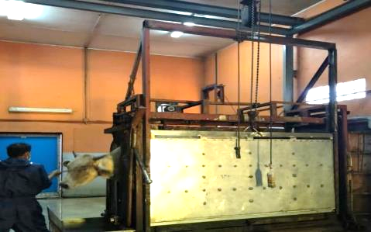
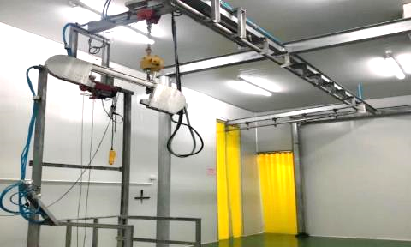
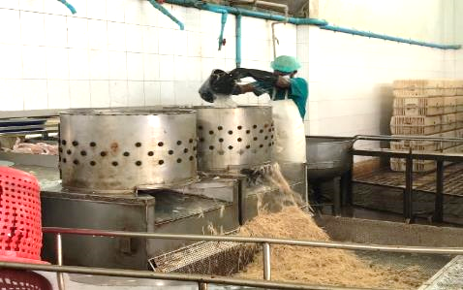
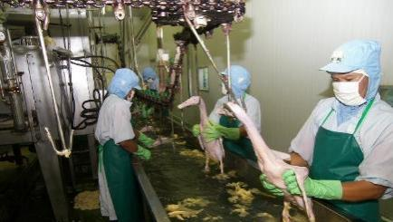
เครื่องมือ เครื่องจักร
และอุปกรณ์
วัสดุไม่เป็นอันตราย
ต่อผู้บริโภค
ผิวเรียบ ไม่เป็นสนิม
ไม่มีรอยแตก
ทำความสะอาด
ได้ง่าย
ตรวจสอบ
ให้อยู่ในสภาพ
ที่ใช้งานได้ดี
24

Slide 25

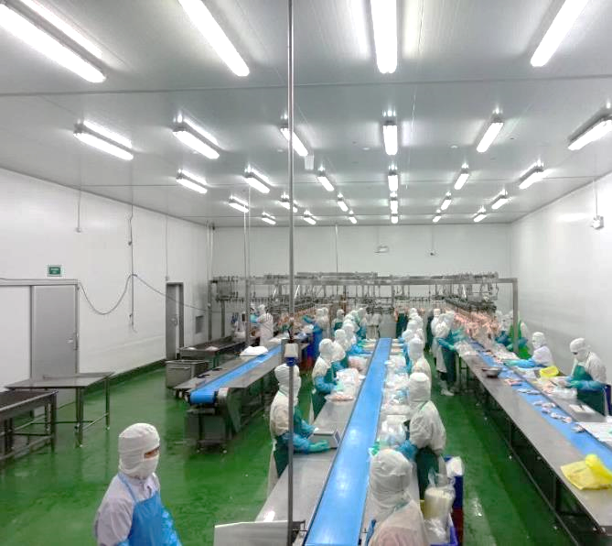
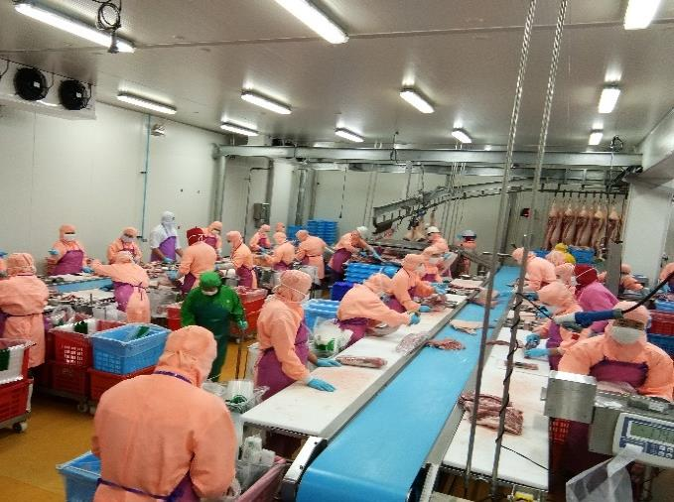
มีแสงสว่าง
ที่เพียงพอ
25

Slide 26
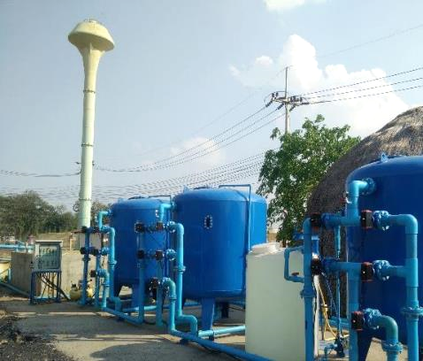


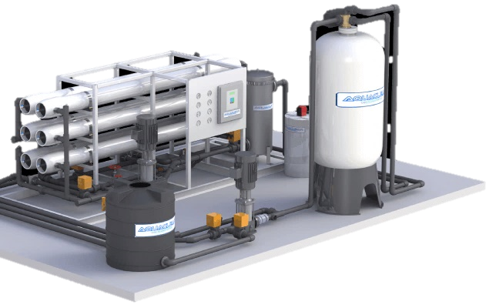
น้ำที่ใช้ต้องสะอาด
และมีเพียงพอ
26

Slide 27

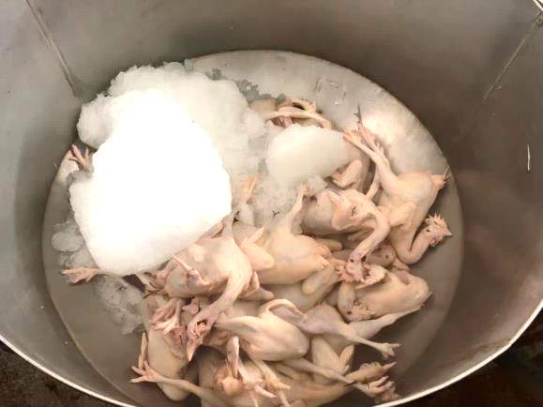

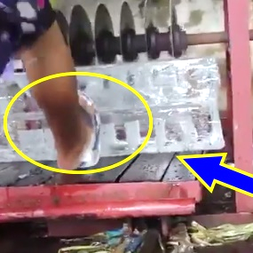

หากมีการใช้น้ำแข็ง
ต้องได้คุณภาพมาตรฐาน
กรมอนามัย แนะ
ซื้อน้ำแข็งสะอาดมาตรฐาน GMP
มั่นใจ ปลอดภัย
ลดเสี่ยงเชื้อ
จุลินทรีย์ปนเปื้อน
27

Slide 28






ระบบบำบัดน้ำเสีย
คุณภาพน้ำผ่านเกณฑ์มาตรฐาน
ท่อ
ระบายน้ำ
ตัวอย่าง
บ่อบำบัด
น้ำเสีย
ถังขยะ
28

Slide 29

การปฏิบัติงาน
ที่มีสวัสดิภาพสัตว์
และถูกหลักสุขอนามัย
29

Slide 30







งดให้อาหารสัตว์
ที่จะถูกฆ่าและให้สัตว์ที่จะถูกฆ่าได้พัก
อาหารมื้อสุดท้าย
30

Slide 31



งดให้อาหารสัตว์ที่จะถูกฆ่า
และ ให้สัตว์ที่จะถูกฆ่าได้พัก
31

Slide 32



ต้องมีการทำสลบ
เจ็บปวด
ทรมาณ
32

Slide 33




มีการนำ เลือด
ออกอย่างสมบูรณ์
> 4 นาที
> 5 นาที
> 2 นาที
33

Slide 34






ป้องกันไม่ให้เนื้อสัตว์ปนเปื้อนพื้นผิวสกปรก
การถลกหนัง ต้องไม่ให้
มีการปนเปื้อนจากหนังสู่เนื้อ
34

Slide 35




ต้องให้พนักงาน
ตรวจโรคสัตว์
ตรวจสัตว์และเนื้อสัตว์
ตรวจโรคสัตว์ก่อนฆ่า
(Ante-mortem Inspection)
35

Slide 36



ต้องให้พนักงาน
ตรวจโรคสัตว์
ตรวจสัตว์และเนื้อสัตว์
ตรวจโรคสัตว์หลังฆ่า
(Post-mortem Inspection)
ตรวจซาก
ตรวจหัว & เครื่องใน
36

Slide 37




มีการจัดการเนื้อสัตว์
ที่ไม่เหมาะสมต่อการบริโภค
ฝี หนอง เนื้อมีสีซีด
อวัยวะภายในมีการอักเสบ
มีร่องรอยการติดเชื้อในกระแสเลือด
ทำลายทิ้ง
37

Slide 38




มีการเก็บรักษาเนื้อสัตว์
ให้เหมาะสมต่อการบริโภค
สถานที่เก็บรักษาเนื้อต้อง
มีความสะอาด
ป้องกัน
เชื้อโรค
และสิ่งสกปรกปนเปื้อน
ควบคุมอุณหภูมิได้
38

Slide 39

การทำความสะอาด
และการบำรุงรักษา
39

Slide 40






ทำความสะอาดโรงฆ่าสัตว์
โรงพักสัตว์ทุกวัน ก่อนและหลังฆ่าสัตว์
แหล่งสะสมของเชื้อโรค
สิ่ง
สกปรก
ขยะ
ฝุ่นละออง
คราบเลือด
มูลสัตว์
40

Slide 41






ทำความสะอาด
และฆ่าเชื้อวัสดุอุปกรณ์ทุกชนิด
สัมผัส
กับเนื้อสัตว์
ทำความสะอาดอุปกรณ์ ช่วย เพิ่มคุณภาพ เนื้อสัตว์

Slide 42



สารเคมีที่ใช้
ในการทำความสะอาดและฆ่าเชื้อ
ต้องเป็นชนิดที่กฎหมายอนุญาต
และไม่ให้ปนเปื้อนเนื้อสัตว์
ใช้น้ำสะอาด
ล้างอีกครั้ง
ล้างพื้น ฝาผนัง และสุขภัณฑ์อื่นๆ
ล้างจาน
ใช้ฆ่าเชื้อโรค

Slide 43





สารเคมีที่ใช้ในการทำความสะอาดและฆ่าเชื้อ
ต้องเป็นชนิดที่กฎหมายอนุญาต และไม่ให้ปนเปื้อนเนื้อสัตว์
หน้าเว็บ สพส. http://certify.dld.go.th/
สารเคมีที่กรมปศุสัตว์อนุญาตให้ใช้
ในโรงฆ่าสัตว์/โรงงานแปรรูป
https://drive.google.com/file/d/1dJExe6dLzb5GDnpMDCLi7mfDUudm3cQ-/view

Slide 44

สารเคมีที่ใช้ในการทำความสะอาดและฆ่าเชื้อ
ต้องเป็นชนิดที่กฎหมายอนุญาต และไม่ให้ปนเปื้อนเนื้อสัตว์
คอกพักสัตว์
ขอขึ้นทะเบียนสารเคมีได้ที่
กองควบคุมอาหารและยาสัตว์ (อยส.)
ไม่จำกัดชนิด
ของสารเคมี
ที่ใช้ทำความสะอาด
ภายหลัง
การใช้สารเคมี
ต้องใช้น้ำ
ทำความสะอาด
การใช้สารเคมี
ต้องใช้ให้ถูกต้องตามหลัก
วิธีการที่ขึ้นทะเบียน

Slide 45









มีมาตรการ
ป้องสัตว์พาหะ
รั้วหรือ
ผนังอาคาร
แมลง
สัตว์ต่างๆ
ไฟ
ดักแมลง
ม่าน
กันแมลง
พาหะนำโรคติดต่อ
กล่อง
ดักหนู
45

Slide 46

สุขลักษณะ
ส่วนบุคคล
46

Slide 47





ผู้ปฏิบัติงานต้องแต่งกาย
ให้สะอาดและเหมาะสม
พนักงานส่วนสกปรก
พนักงานส่วนสะอาด
47

Slide 48




ผู้ปฏิบัติงานต้องแต่งกาย
ให้สะอาดและเหมาะสม
เครื่องแต่งกาย
48

Slide 49





ผู้ปฏิบัติงานต้องล้างมือ
ก่อนปฏิบัติงานและหลังจากสัมผัสสิ่งปนเปื้อนต่างๆ
49

Slide 50



กรณีมีแผลต้องปิดแผลด้วยวัสดุกันน้ำ
และสวมถุงมือทับ
พลาสเตอร์ใสปิดแผลกันน้ำ
พันทับให้มั่นคง
สวมถุงมือ
พันแผลบริเวณมือ พนักงานที่บาดเจ็บ
50
https://www.health.ntpc.gov.tw/archive/file/%E9%9B%BB%E5%AD%90%E9%96%B1%E8%AE%80%E7%89%88%E6%B3%B0%E6%96%870605.pdf

Slide 51


ผู้ปฏิบัติงาน
ต้องไม่ทำพฤติกรรมที่
อาจทำให้เนื้อสัตว์ปนเปื้อน
พนักงานไม่ควรสวมใส่เครื่องประดับ
51
https://www.health.ntpc.gov.tw/archive/file/%E9%9B%BB%E5%AD%90%E9%96%B1%E8%AE%80%E7%89%88%E6%B3%B0%E6%96%870605.pdf
https://slideplayer.in.th/slide/2145621/

Slide 52

ผู้ปฏิบัติงานต้องตรวจสุขภาพ
อย่างน้อยปีละ 1 ครั้ง

Slide 53


กฎกระทรวงที่ออก
ตามมาตรา 14 เพิ่มเติม
53

Slide 54










กฎกระทรวง
กําหนดชนิดของสัตว์ที่ต้องอยู่ในการกํากับ
ดูแลการประกอบกิจการฆ่าสัตว์ พ.ศ. 2564
นกกระทา
ไก่งวง
54

Slide 55



กฎกระทรวง
การจัดเก็บข้อมูลของสัตว์ที่เข้าสู่โรงฆ่าสัตว์
และเนื้อสัตว์ที่ออกจากโรงฆ่าสัตว์ พ.ศ. 2564
1
2
3
แบบตอบรับ
การแจ้งการฆ่าสัตว์
และหนังสือรับรองแหล่งที่มา
การตรวจสัตว์และเนื้อสัตว์ก่อนและหลังการฆ่าสัตว์
การรับรอง
ให้จำหน่ายเนื้อสัตว์
ผู้ประกอบการโรงฆ่า
เก็บเอกสารไว้ 1 ปี
พนักงานตรวจโรคสัตว์
พนักงานท้องถิ่น
พนักงานเจ้าหน้าที่
(โรงฆ่าสัตว์เพื่อการส่งออก)
55

Slide 56







กฎกระทรวง การขนส่งสัตว์
และเนื้อสัตว์ พ.ศ. 2564
มุ่งเน้นหลัก
สวัสดิภาพสัตว์
อยู่ใน
บรรจุภัณฑ์
หรือภาชนะ
มีการควบคุมอุณหภูมิ
ทำความสะอาด
ก่อนและ
หลังขนส่ง
56

Slide 57



พาหนะขนส่งและภาชนะบรรจุ
ที่ไม่ถูกสุขลักษณะ
57

Slide 58




โทษจำคุกไม่เกินหกเดือน
หรือปรับไม่เกินห้าหมื่นบาท
หรือทั้งจำทั้งปรับ
58

Slide 59



รถควบคุมอุณหภูมิ
และลานขนส่งที่มีการควบคุมอุณหภูมิ
59

Slide 60


เปรียบเทียบ
การขนส่งซาก/ เนื้อสัตว์
60

Slide 61


THANK YOU

